Slide 1

Instalação do Sistema Operacional Debian

Slide 2
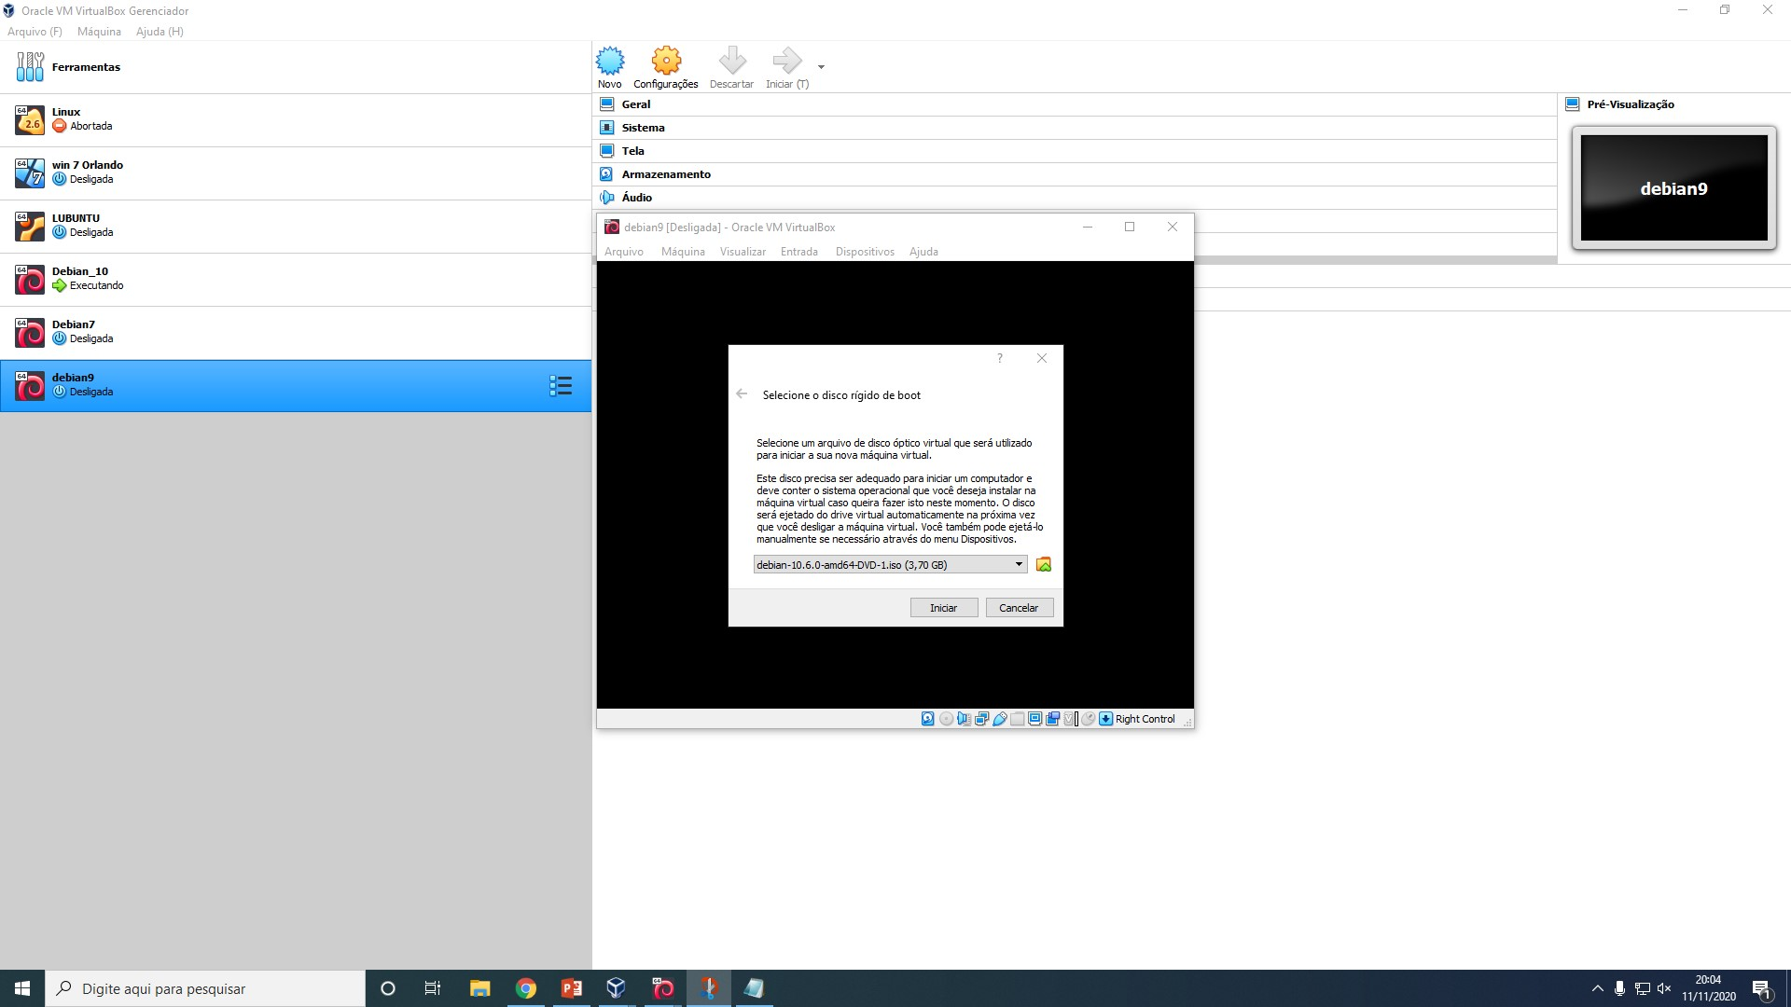
Instalação do Sistema Operacional Debian
Depois de criado a maquina virtual o usuário deve clicar no ícone da pasta e procurar a imagem de disco onde está localizada para selecionar e abrir.

Slide 3
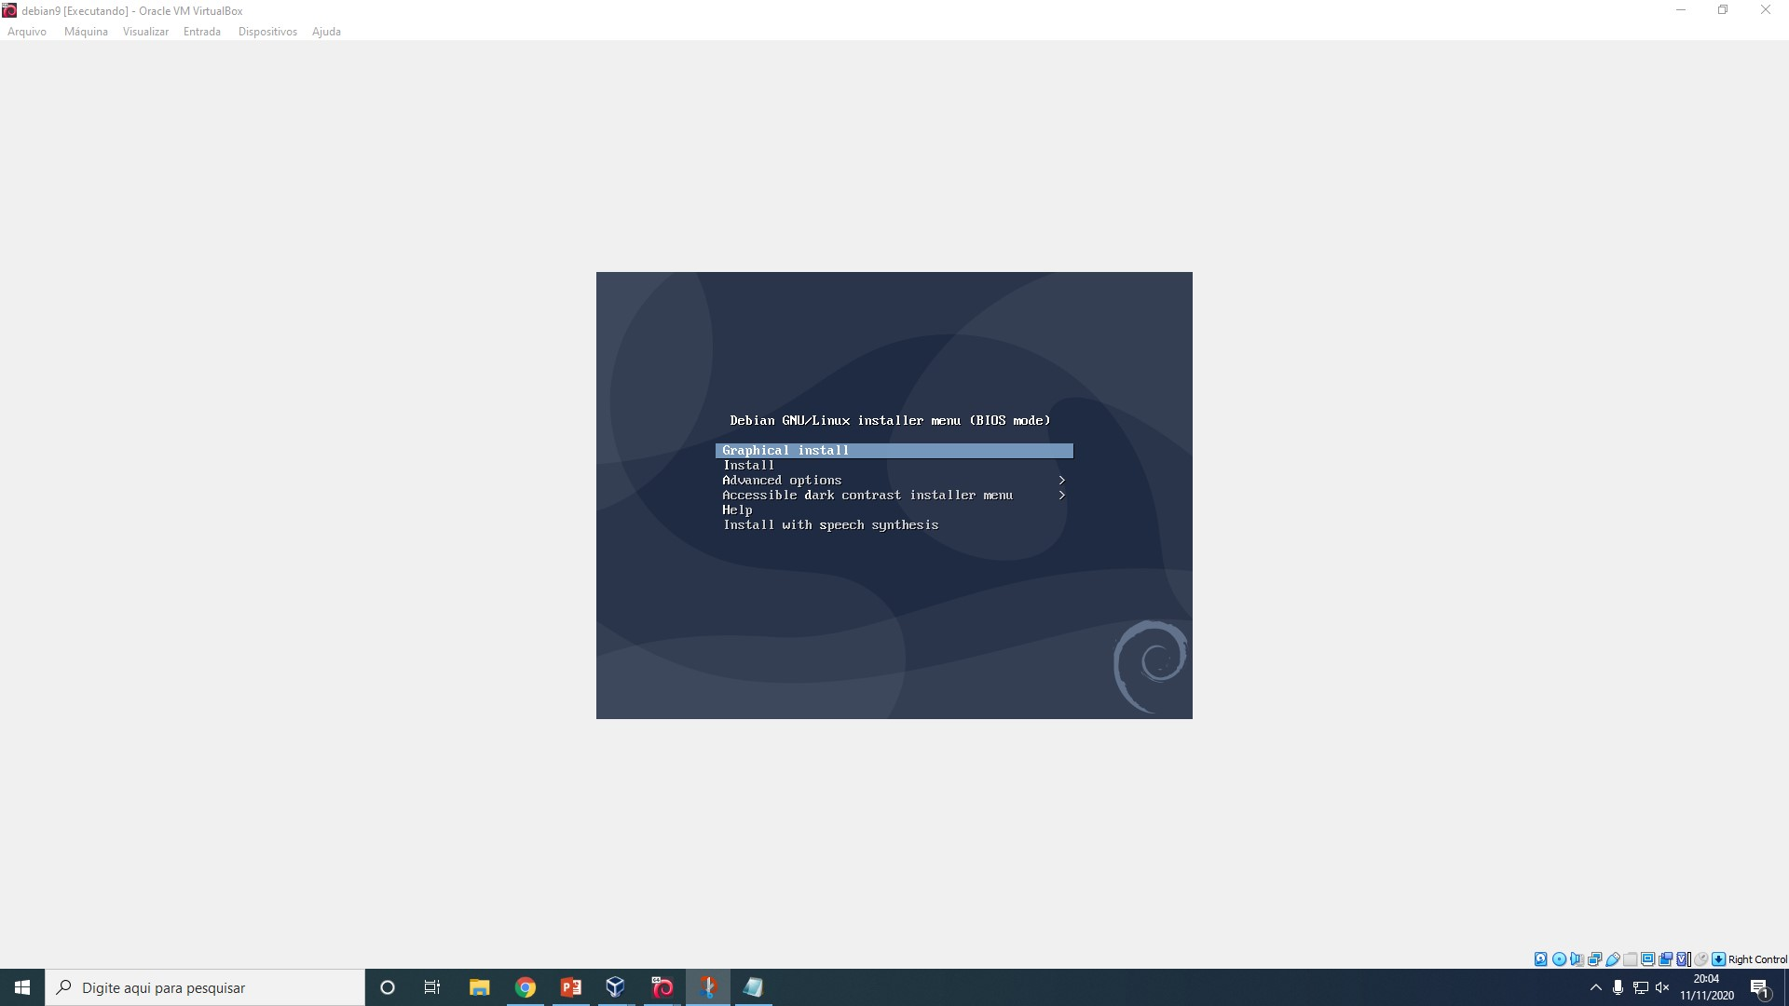
Instalação do Sistema Operacional Debian
Próximo passo o usuário deve selecionar a opção “Gráfica Install” para começar a instalação.

Slide 4
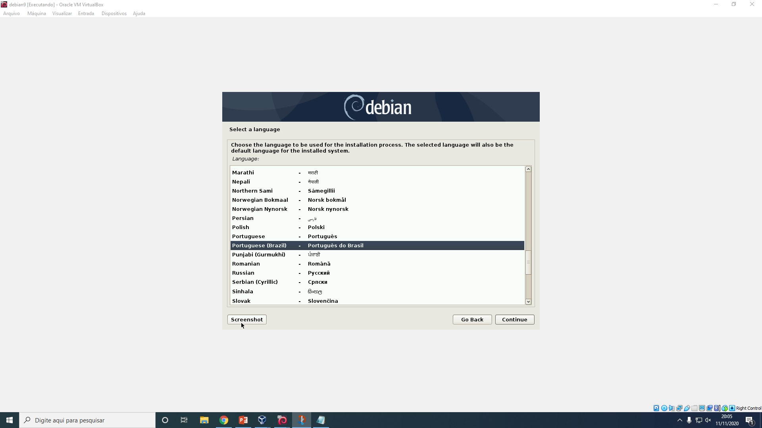
Instalação do Sistema Operacional Debian
Próximo passo o usuário deve selecionar o idioma a ser usado no sistema operacional e continuar.

Slide 5
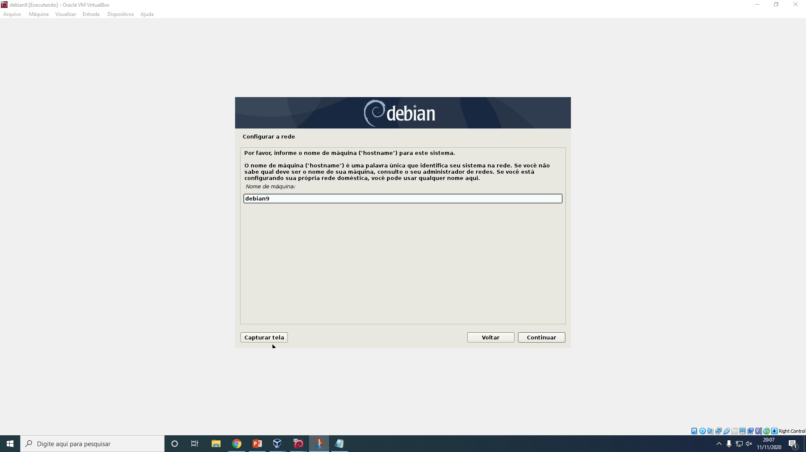
Instalação do Sistema Operacional Debian
Próximo passo o usuário deve colocar o nome da maquina virtual e continuar.

Slide 6
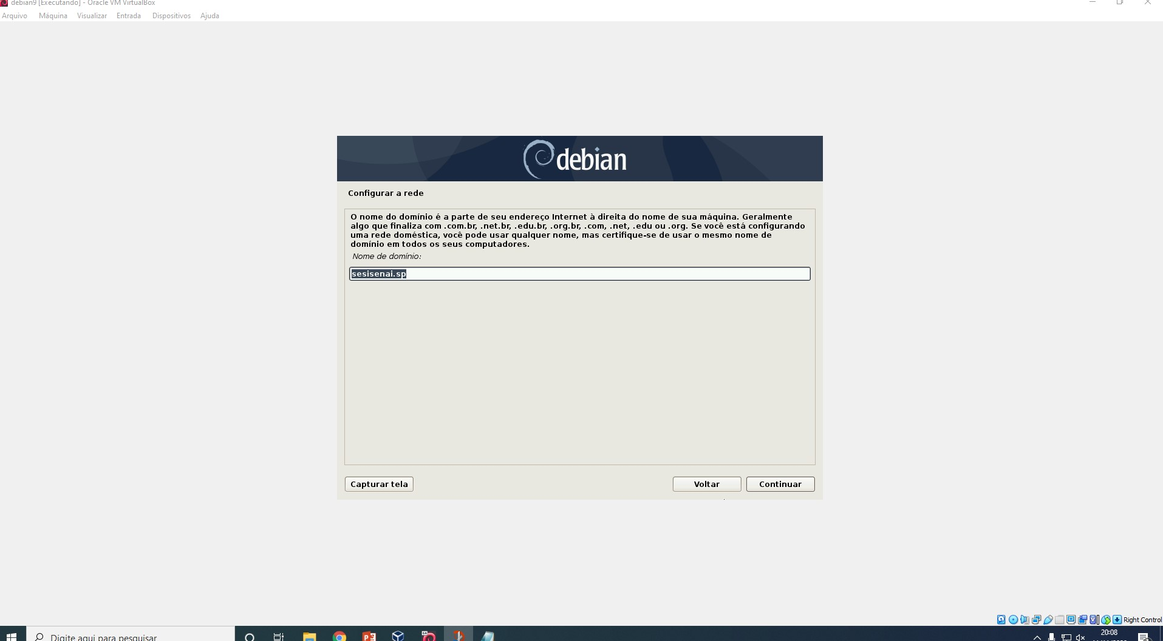
Instalação do Sistema Operacional Debian
Próximo passo o usuário devera observar se é a rede em que está conectado e prosseguir.

Slide 7
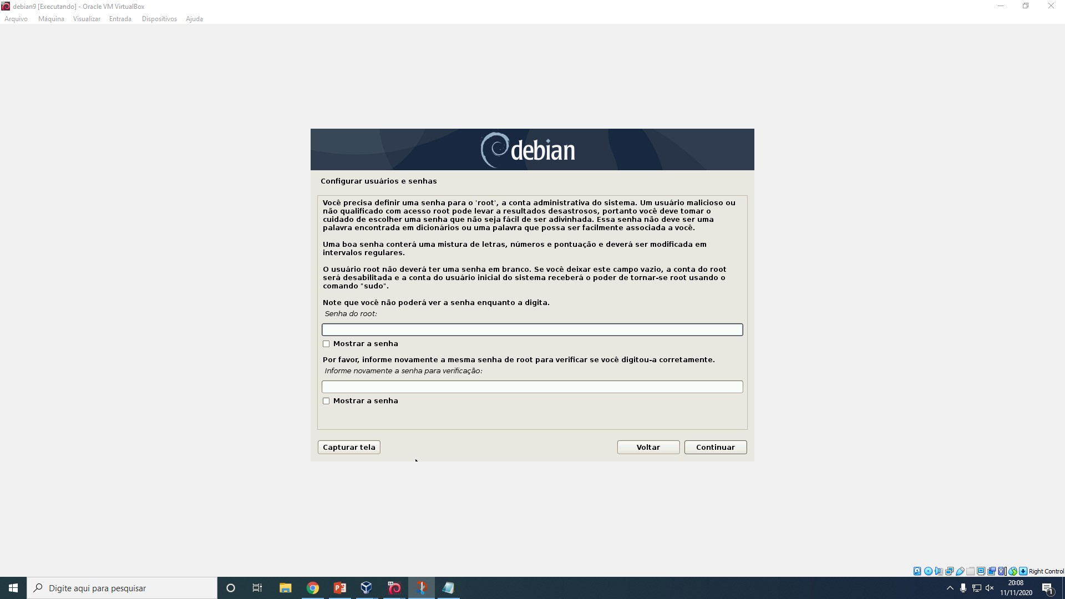
Instalação do Sistema Operacional Debian
Na próxima tela você ira colocar a senha do ‘root` onde deve ser uma senha forte contendo letras números e pontuação para não correr o risco de ser adivinhada.

Slide 8
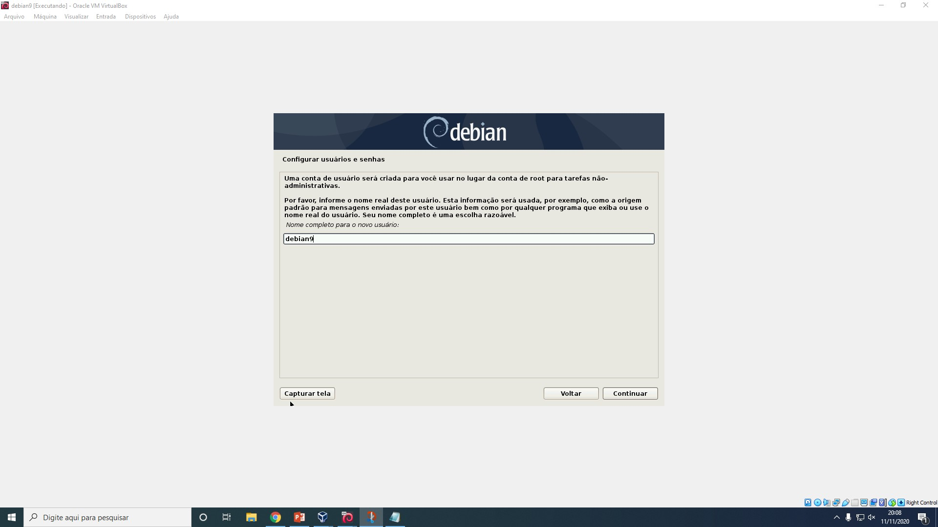
Instalação do Sistema Operacional Debian
Próximo passo o usuário ira colocar o nome

Slide 9
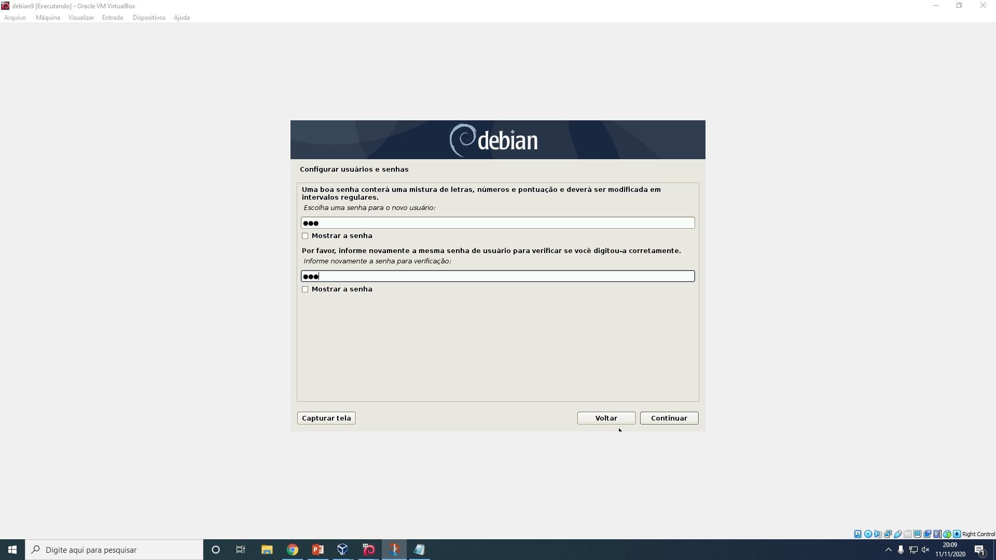
Instalação do Sistema Operacional Debian
Próximo passo o usuário ira colocar a senha novamente e prosseguir.

Slide 10
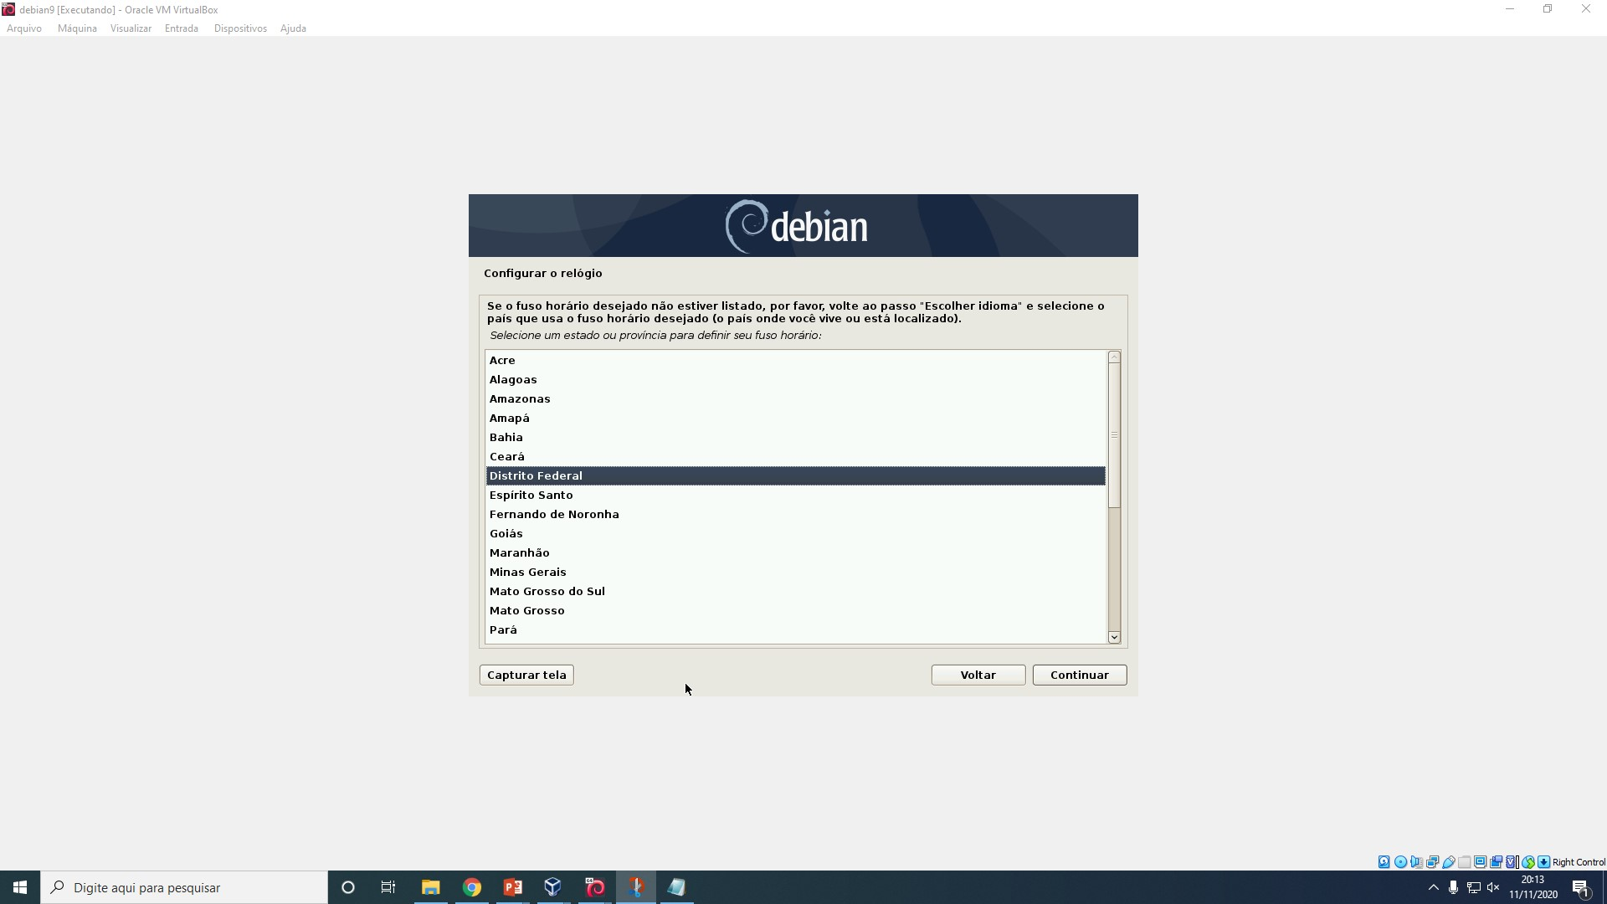
Instalação do Sistema Operacional Debian
Próximo passo você ira selecionar a cidade do fuso horário

Slide 11
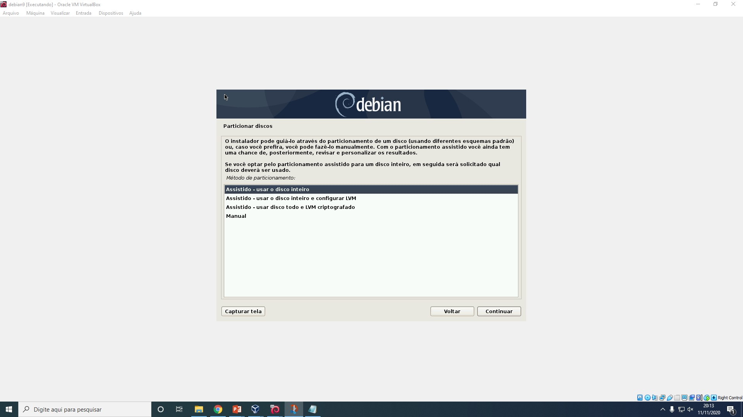
Instalação do Sistema Operacional Debian
Próximo passo o usuário ira particionar o disco selecionando a opção “assistido-usar o disco inteiro e continuar.

Slide 12
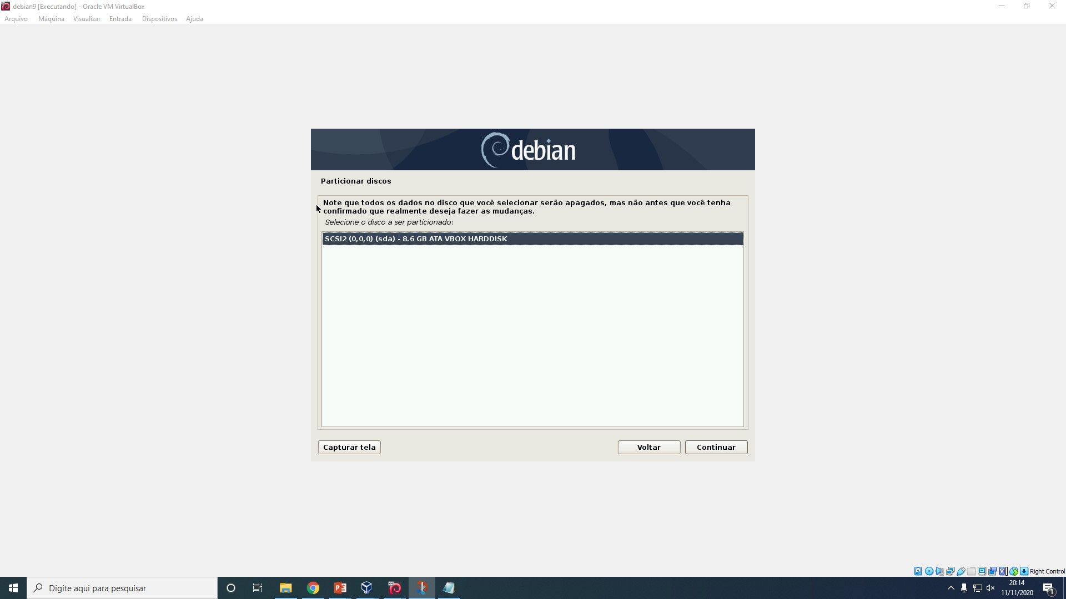
Instalação do Sistema Operacional Debian
Próximo passo o usuário ira selecionar o disco a ser utilizado e continuar.

Slide 13
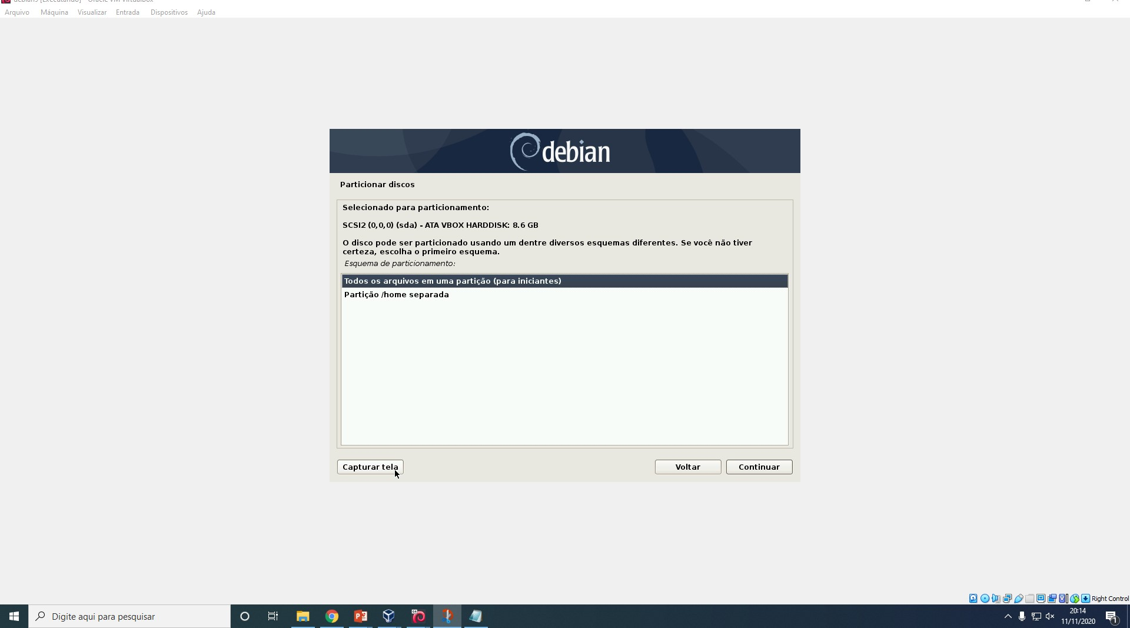
Instalação do Sistema Operacional Debian
Próximo passo o usuário ira selecionar o esquema de particionamento onde será a opção “todos os arquivos em uma partição (para iniciantes)” e prosseguir.

Slide 14
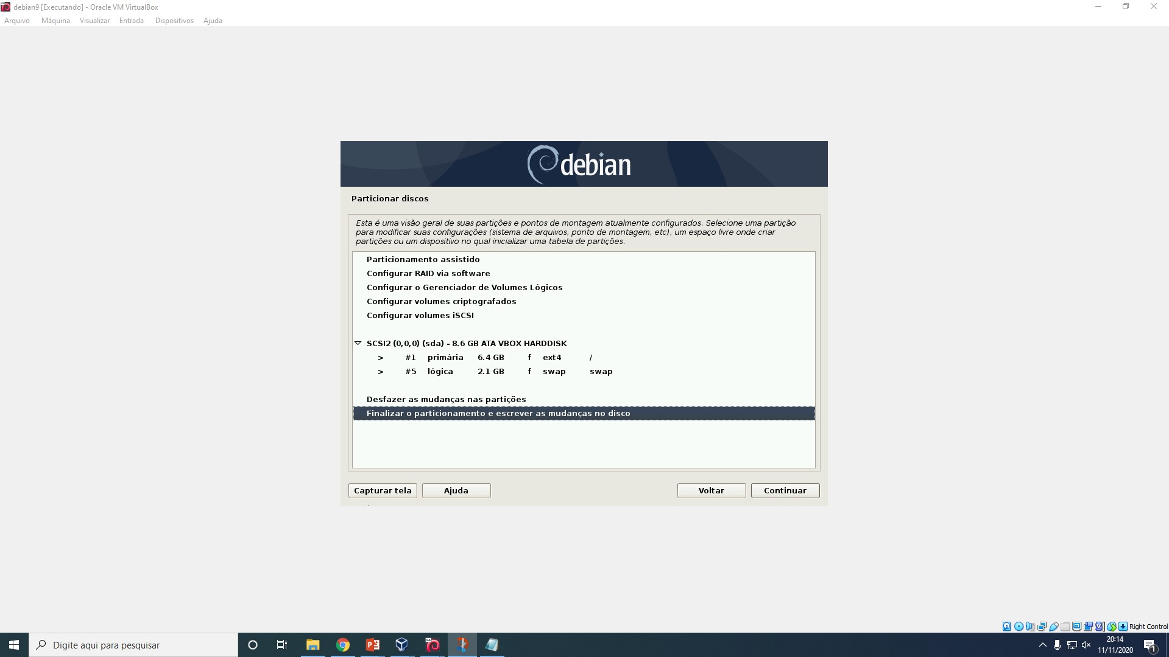
Instalação do Sistema Operacional Debian
Próximo passo você ira selecionar a opção “finalizar particionamento e escrever as mudanças no disco”

Slide 15
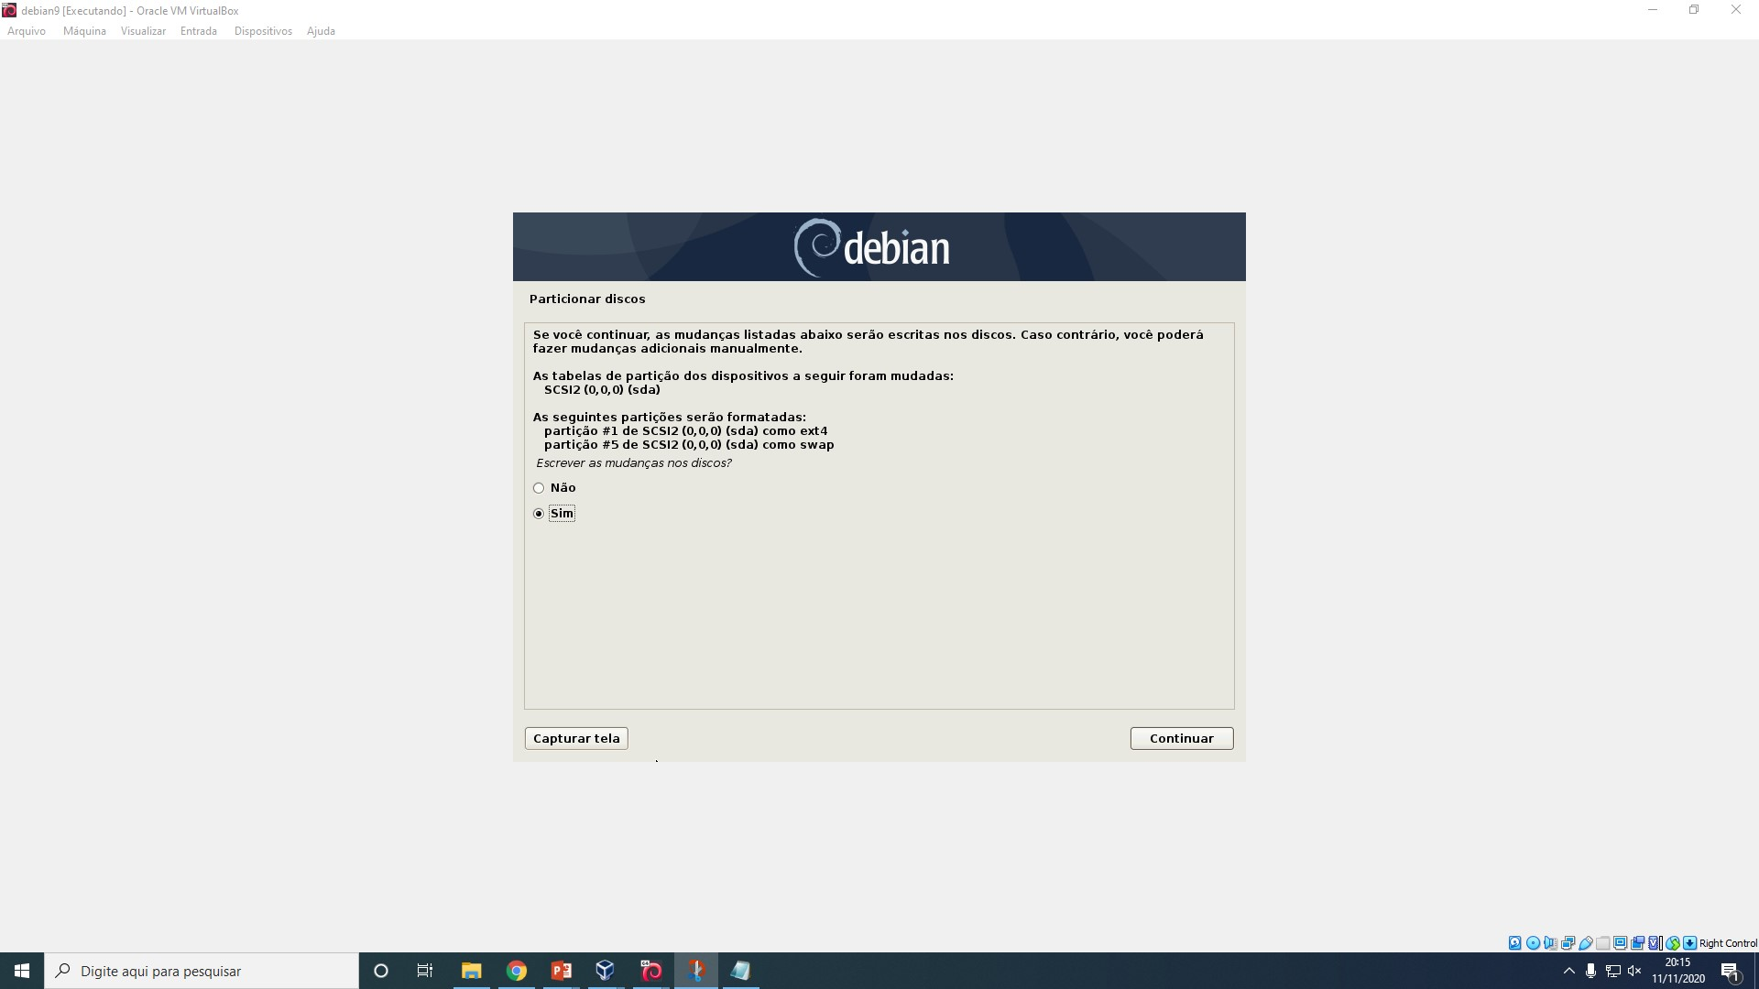
Instalação do Sistema Operacional Debian
Próximo passo o usuário deve selecionar a opção “sim” para escrever as mudanças no disco;

Slide 16
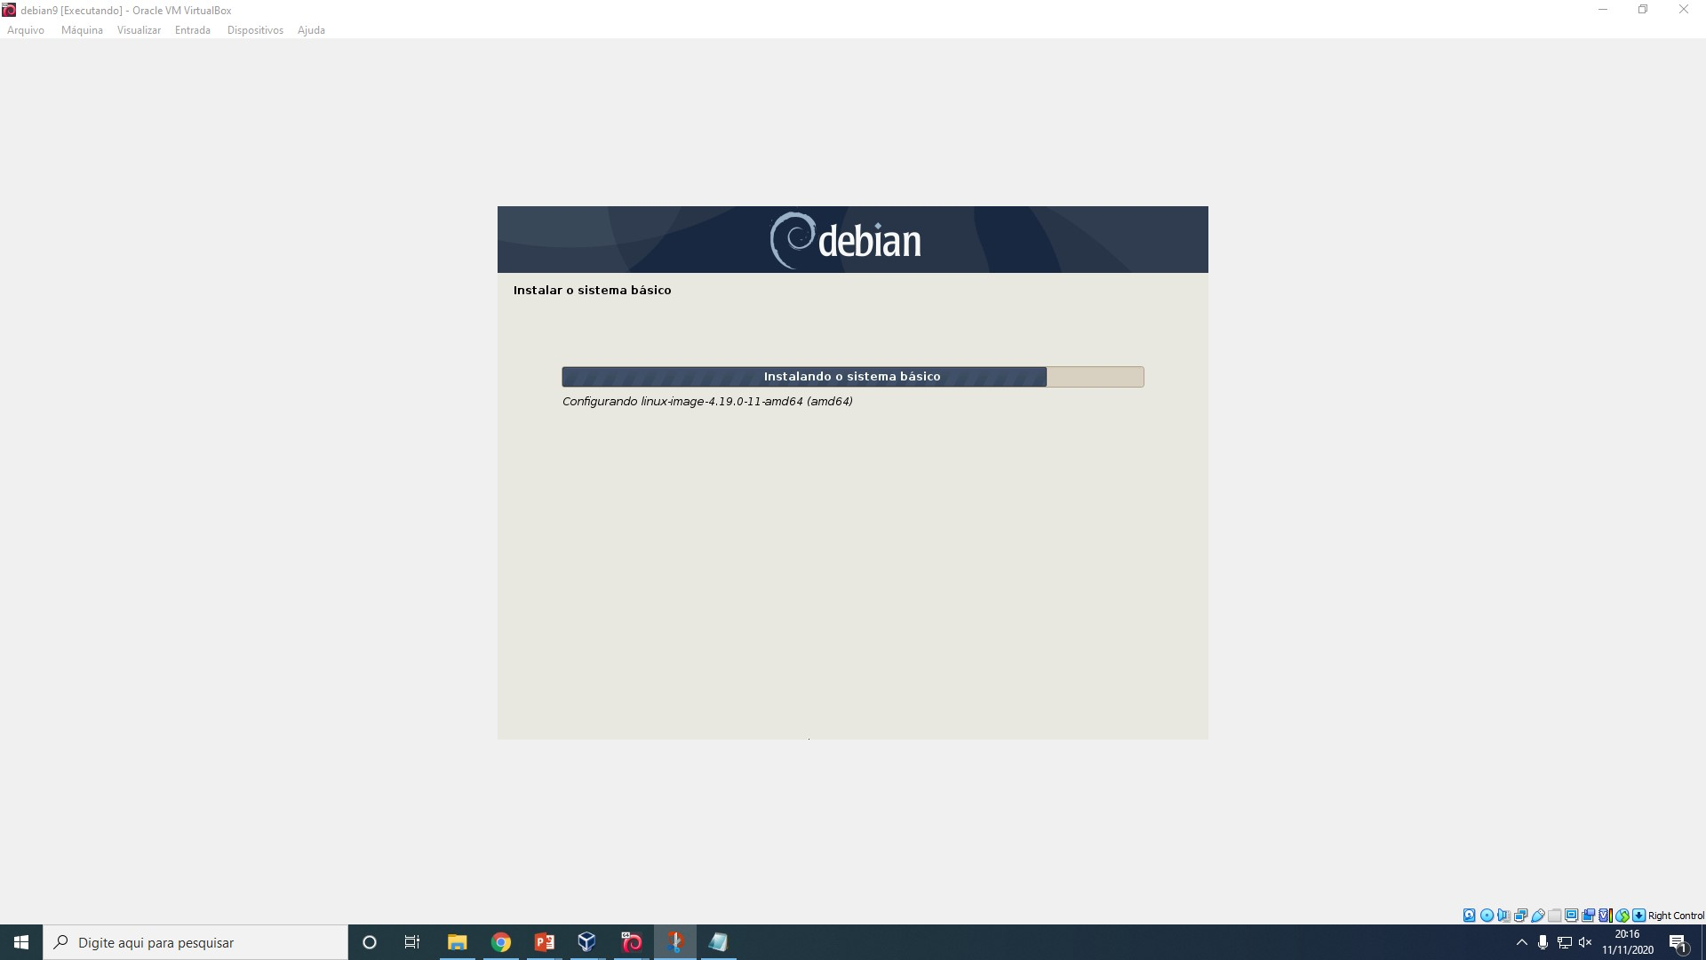
Instalação do Sistema Operacional Debian
Próximo passo depois de selecionado a opção “sim” ele ira instalar o sistema básico e prosseguir.

Slide 17

Instalação do Sistema Operacional Debian
Próximo passo o usuário deve selecionar a opção “não” para não ler outro CD e prosseguir

Slide 18
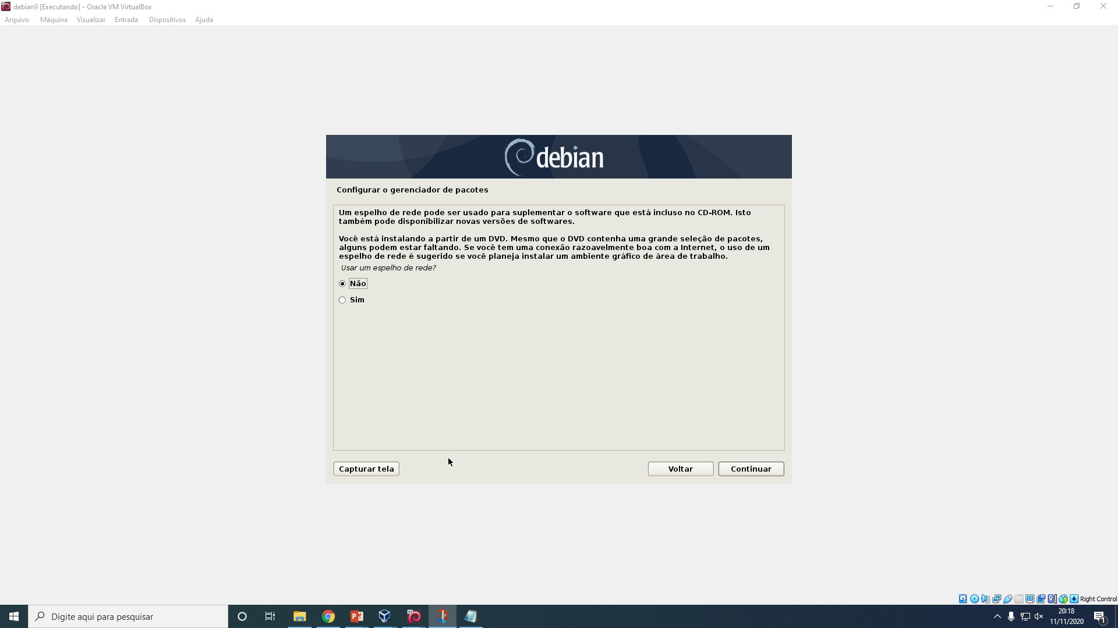
Instalação do Sistema Operacional Debian
Próximo passo o usuário deve marcar a opção “não” para não adicionar um repositório de dados

Slide 19
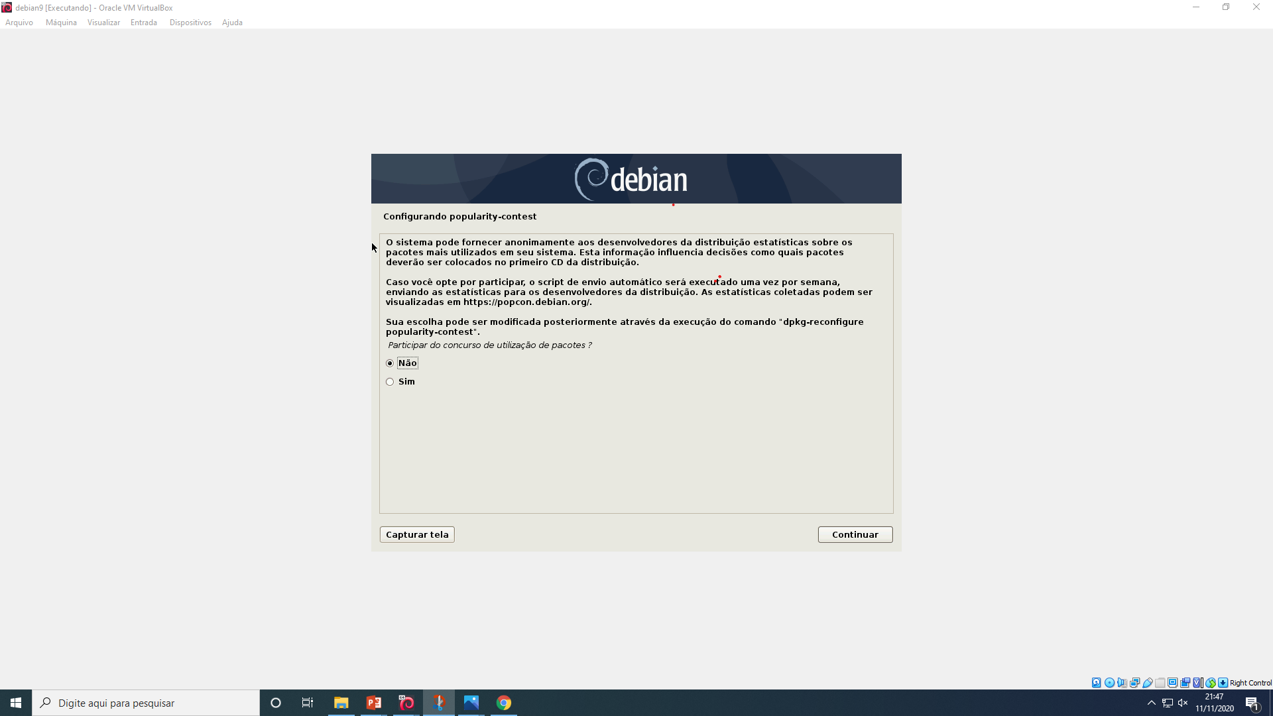
Instalação do Sistema Operacional Debian
Próximo passo o usuário deve selecionar “não” e prosseguir

Slide 20
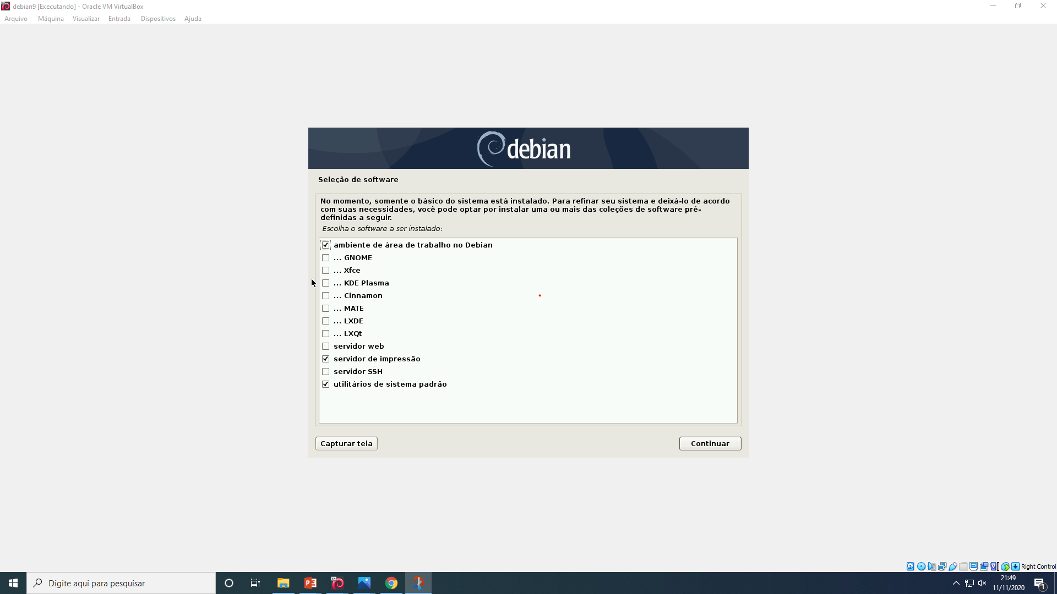
Instalação do Sistema Operacional Debian
Próximo passo o usuário deve escolher o software a ser instalado e continuar

Slide 21

Instalação do Sistema Operacional Debian
Próximo passo o usuário deve selecionar a opção “sim” para instalar o carregador de inicialização continuar.

Slide 22
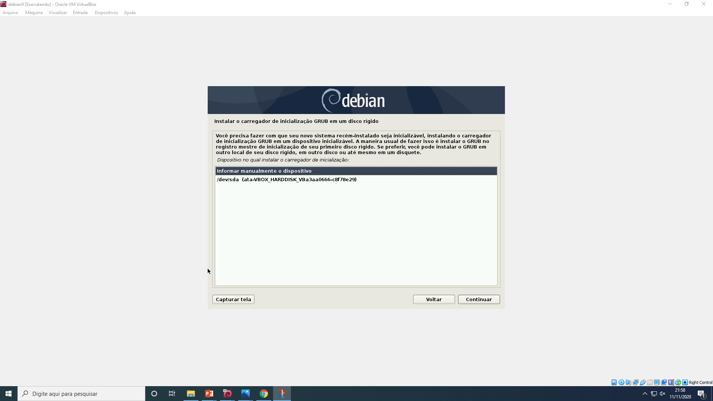
Instalação do Sistema Operacional Debian
Próximo passo o usuário deve escolher um disco rígido onde você quer instalar o carregador de inicialização e continue.

Slide 23
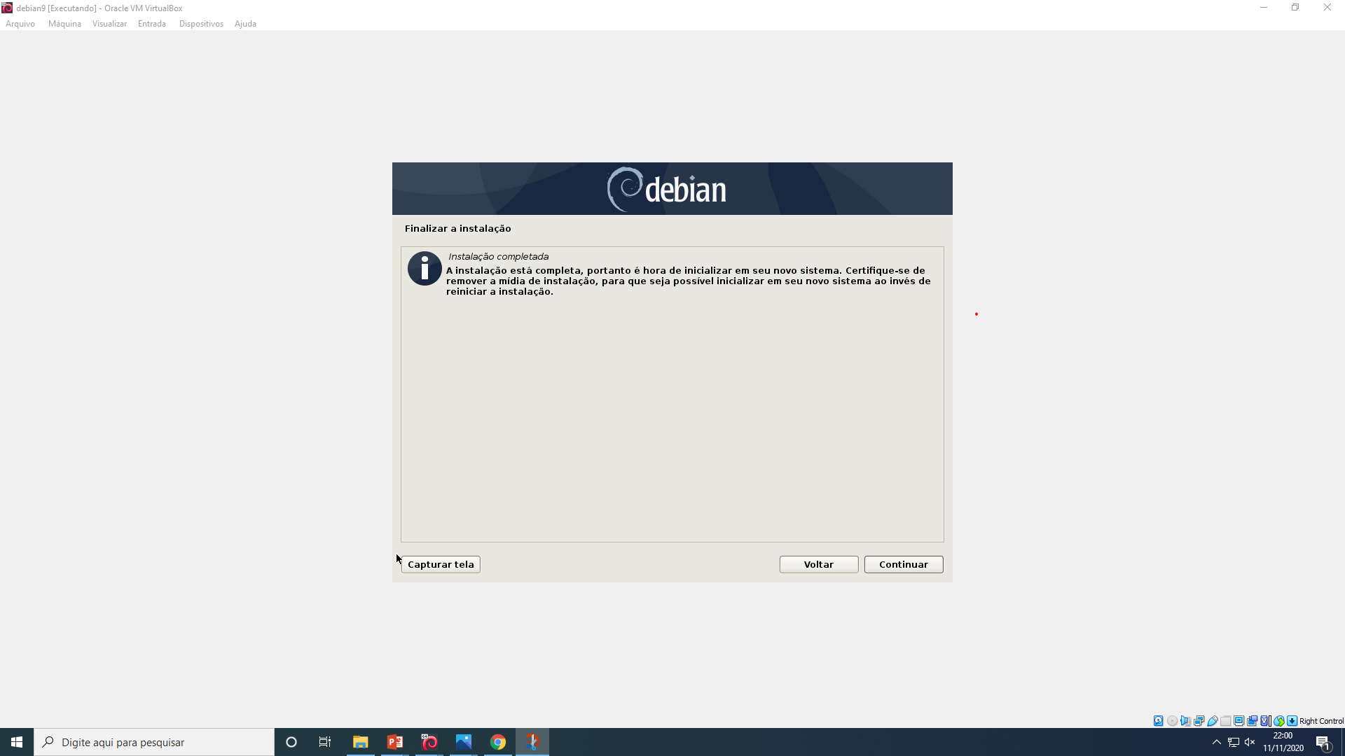
Instalação do Sistema Operacional Debian
Próximo passo o usuário devera certificar-se de remover a mídia e finalize a instalação.

Slide 24
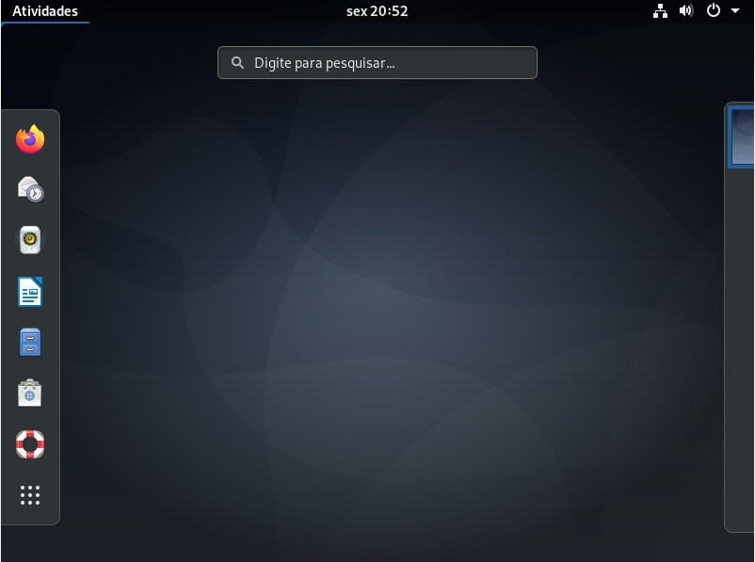
Instalação do Sistema Operacional Debian
Depois de finalizado a instalação e iniciado o vamos testar alguns comandos e suas funções através do terminal, clique na opção “atividades” no canto superior esquerdo.

Slide 25
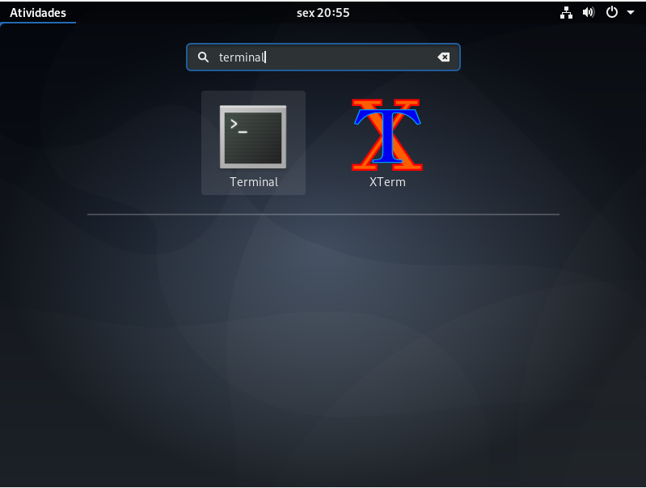
Instalação do Sistema Operacional Debian
Na barra de pesquisa digite “Terminal” e clique enter no app encontrado para iniciar e testar alguns comandos básicos.

Slide 26
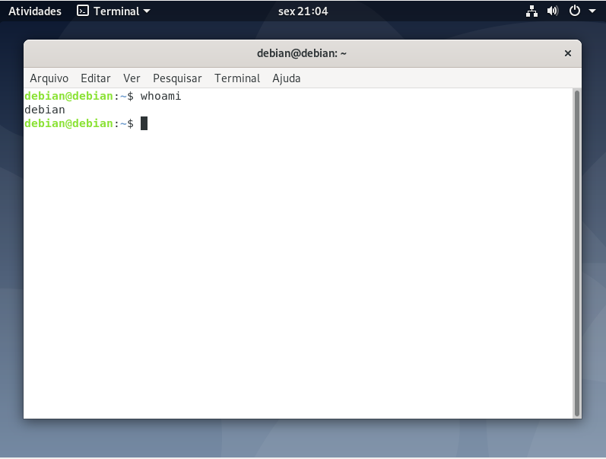
Instalação do Sistema Operacional Debian
Próximo passo vamos ver no terminal como exibir o nome do usuário digitando o comando “whoami” e depois “clear” para limpar a tela e vermos outros comandos.

Slide 27
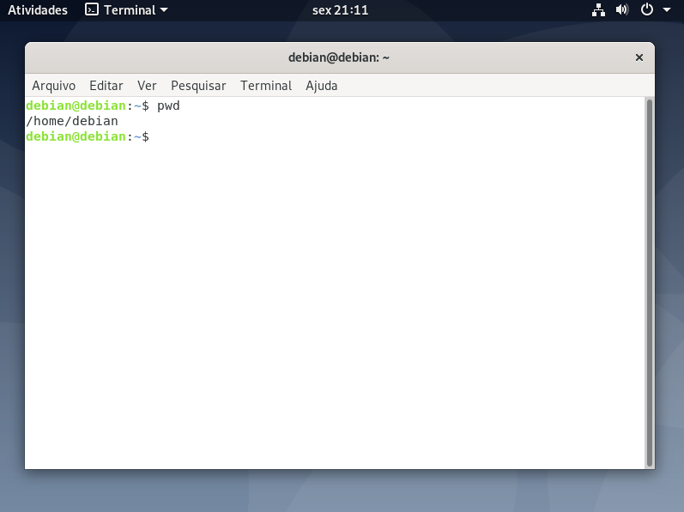
Instalação do Sistema Operacional Debian
Próximo passo vamos ver em qual diretório ou pasta o usuário está para isso usamos o comando “pwd”

Slide 28
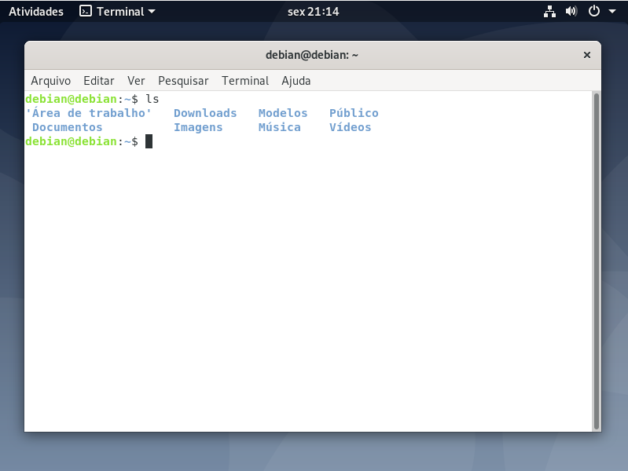
Instalação do Sistema Operacional Debian
Próximo passo vamos listar os arquivos e pastas do diretório onde o usuário está, com o comando “ls”

Slide 29
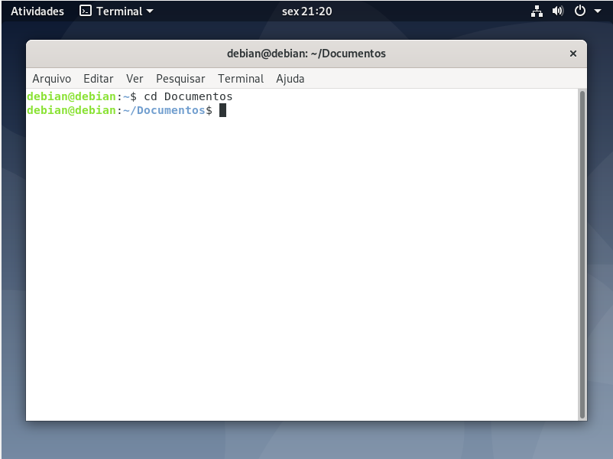
Instalação do Sistema Operacional Debian
Próximo passo vamos ver como navegar em uma pasta com o comando “cd nome da pasta” no caso do exemplo a pasta usada foi “Documentos”

Slide 30
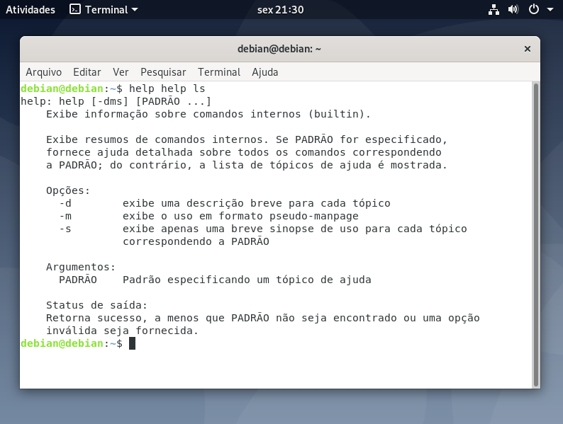
Instalação do Sistema Operacional Debian
E para finalizar vamos usar o comando “help help + nome do comando” que serve para esclarecer qual é a função do comando listado caso o usuário esteja com dúvida em relação ao comando.

